Slide 1

软工学院
G16 吴联想 王义博 许淇凯 郑航舰 潘睿琪

Slide 2
https://www.ypppt.com/
PART 01
愿景与范围
目录
用户群与用户代表
PART 02
PART 03
UML与原型
PART 04
SRS

Slide 3
01
愿景与范围

Slide 4
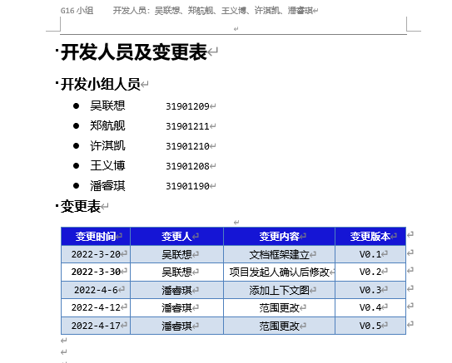
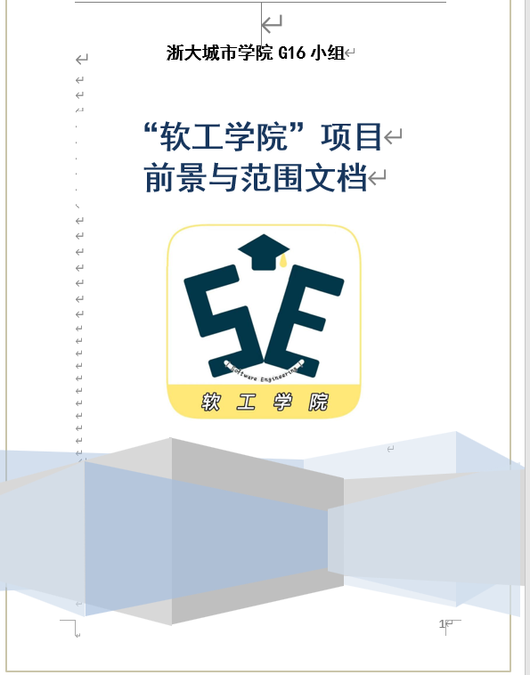
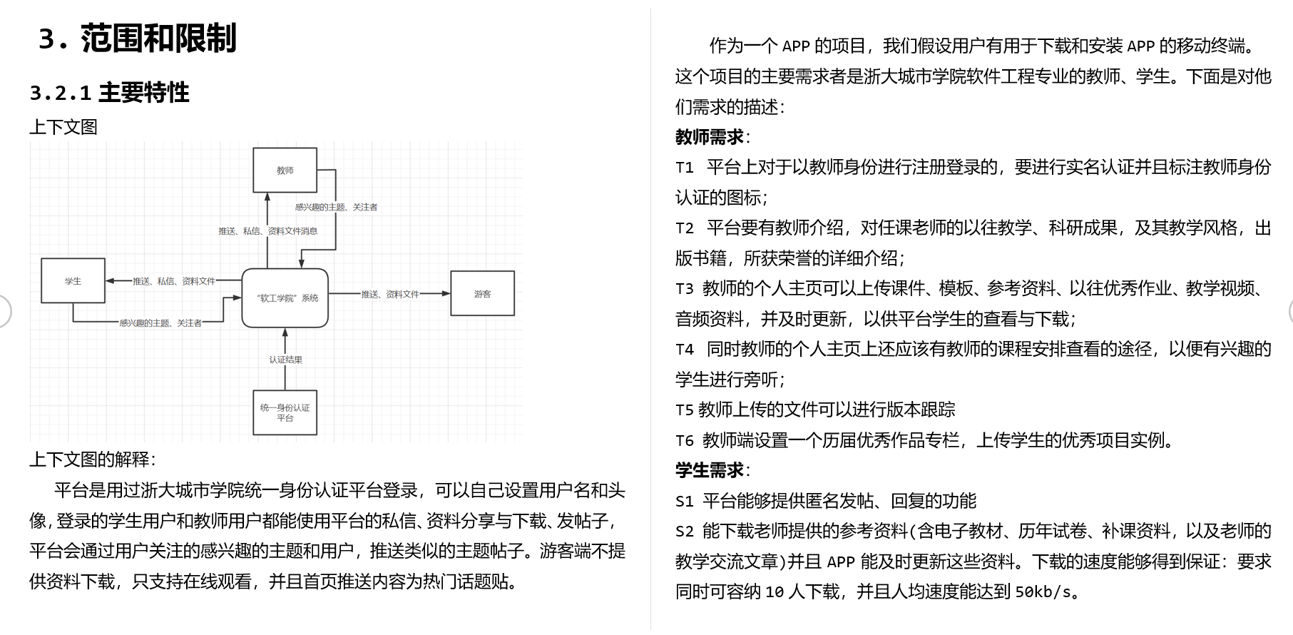
Vision & Scope

Slide 5
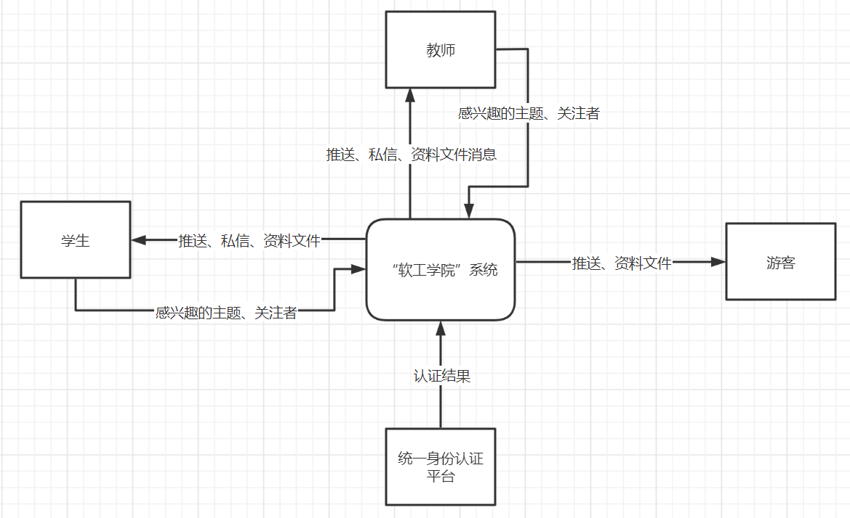
Context Diagram

Slide 6
02
用户群与用户代表

Slide 7
用户群与用户代表
“软工学院”用户群
名称 | 个数 | 描述
教师 | 约70人 | 教师用户是该项目的主要需求者之一，可以使用该软件了解学生知识点掌握的程度，同时帮助同学们解决一些软件工程上面的困惑，分享一些帮助学生们学习的材料，使用频率中，同时软件使用的权限高
学生 | 约500人 | 这里的学生用户特指软件工程学生，软件工程学生用户可以通过该软件来交流和分享软件工程的知识、浏览老师提供的视频和文档资源，使用频率高，软件使用的权限中等
游客 | 未知 | 游客用户是没有选择软件工程课程但是对软件工程课有兴趣的学生，这类用户可以浏览软件工程相关课程和老师的介绍，同时可以针对APP内容留言，使用频率中等，软件使用的权限低

Slide 8
用户类别 | 用户姓名 | 身份 | 用户简介 | 权力 | 责任 | 利益
项目发起人 | 杨枨 | 项目发起人 | 城市学院计算分院，现任计算机科学与工程学系副主任，软件工程专业负责人 | 主导整个项目大致开发方向，并对每个阶段的小组成果进行评审。确定项目最后验收条件 | 对项目的各个阶段进行评审并给出建议 | 最终项目成果的拥有者
教师用户 | 罗荣良 | 教师用户 | 软件工程专业优秀教师，系统分析员，大学生服务外包创新应用大赛负责人 | 主导本系统教师用户功能点的选择 | 向项目组提供关于教师用户的相关需求 | 完成的系统将尽可能地满足其关于教师功能方面的需求
学生用户 | 孙锐 | 学生用户 | 浙大城市学院软件工程专业大三学生 | 主导本系统学生用户功能点的选择 | 向项目组提供关于学生用户（本专业男性）的相关需求 | 完成的系统将尽可能地满足其关于学生功能方面的需求
学生用户 | 林安晨 | 学生用户 | 浙大城市学院软件工程专业大三学生 | 主导本系统学生用户功能点的选择 | 向项目组提供关于学生用户（本专业女性）的相关需求 | 完成的系统将尽可能地满足其关于学生功能方面的需求
学生用户 | 曹杰 | 学生用户 | 浙大城市学院软件工程专业大三学生 | 主导本系统学生用户功能点的选择 | 向项目组提供关于学生用户（本专业女性）的相关需求 | 完成的系统将尽可能地满足其关于学生功能方面的需求
游客用户 | 周东祺 | 游客用户 | 工程学院，机械电子工程专业，2018级在读大学生，对软工学习有兴趣 | 主导本系统游客用户功能点的选择 | 向项目组提供关于游客用户（外院）的相关需求 | 完成的系统将尽可能地满足其关于游客功能方面的需求
游客用户 | 何宁 | 游客用户 | 计算分院计算机与科学专业2019级在读大学生，对软工学习感兴趣 | 主导本系统游客用户功能点的选择 | 向项目组提供关于游客用户（本院，男）的相关需求 | 完成的系统将尽可能地满足其关于游客功能方面的需求
游客用户 | 王雯璐 | 游客用户 | 计算分院计算机与科学专业2021级在读大学生，对软工学习感兴趣 | 主导本系统游客用户功能点的选择 | 向项目组提供关于游客用户（本院，女）的相关需求 | 完成的系统将尽可能地满足其关于游客功能方面的需求
用户群与用户代表

Slide 9
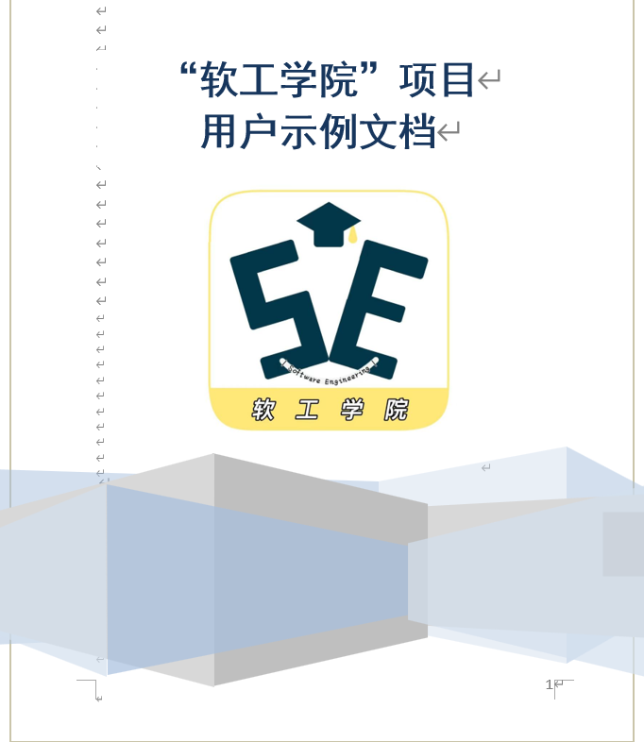
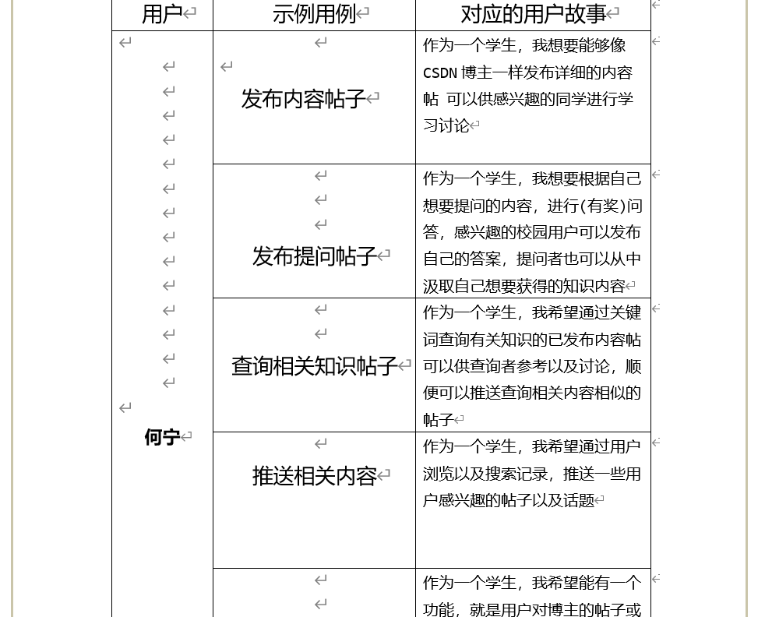
用例文档

Slide 10
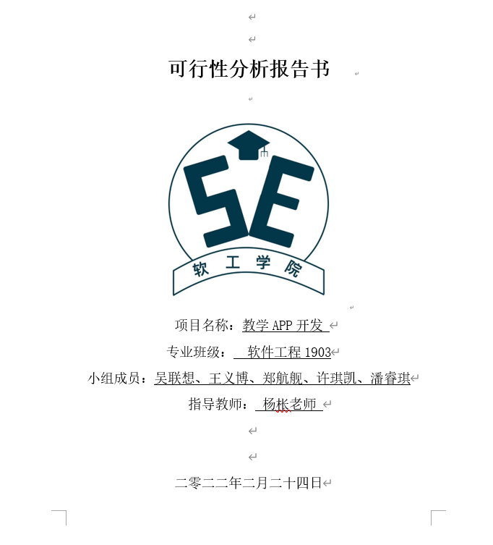
需求可行性

Slide 11
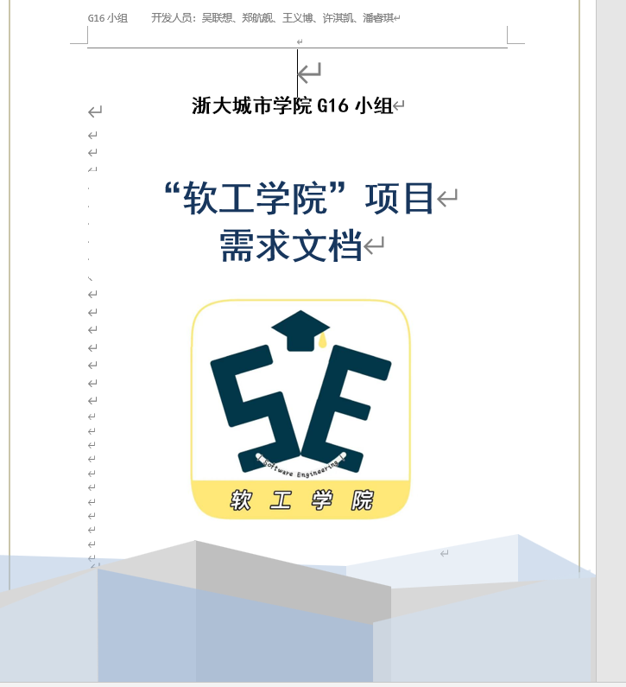
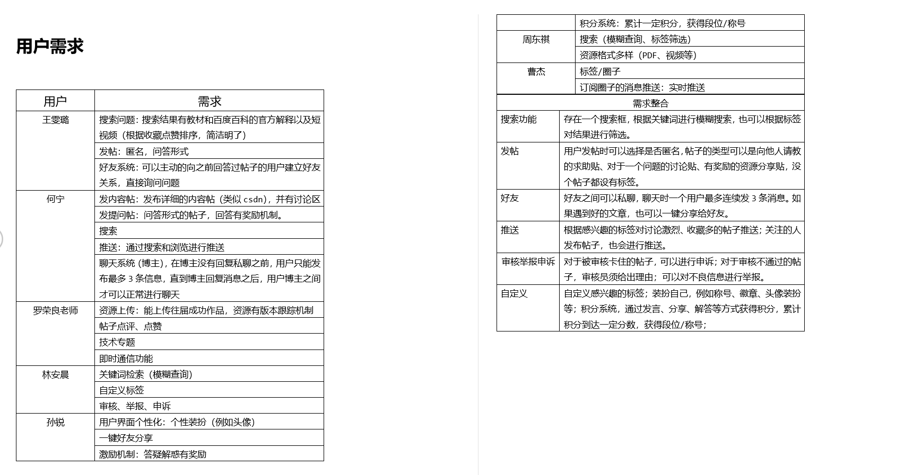
定义需求

Slide 12
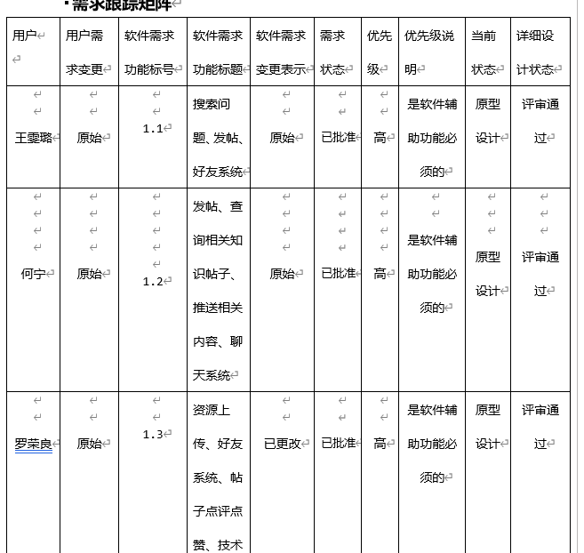
需求优先级

Slide 13
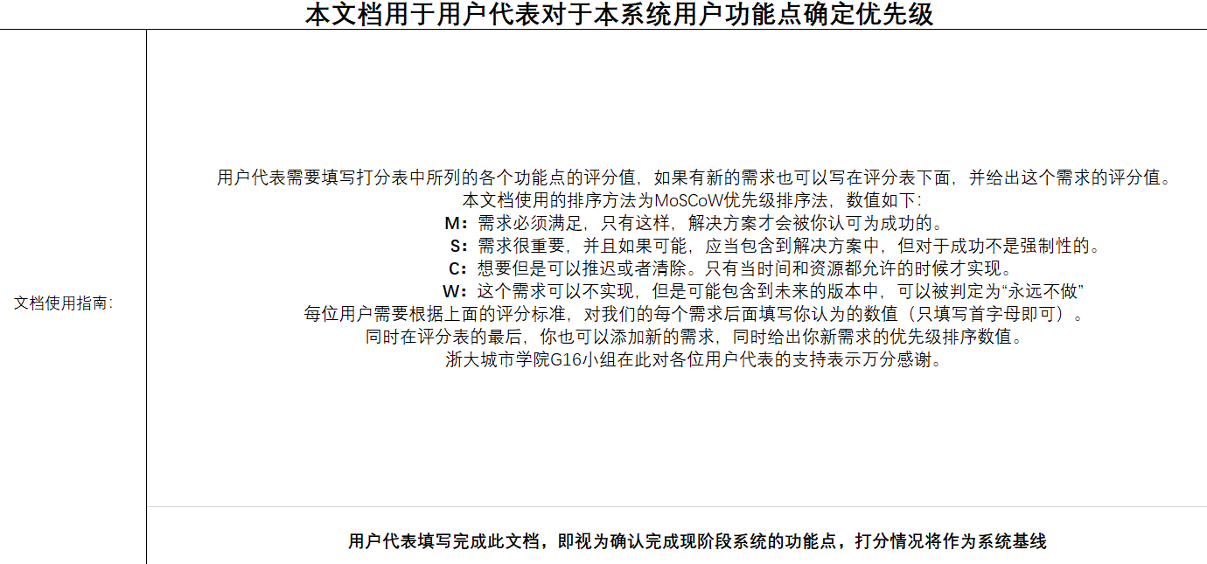
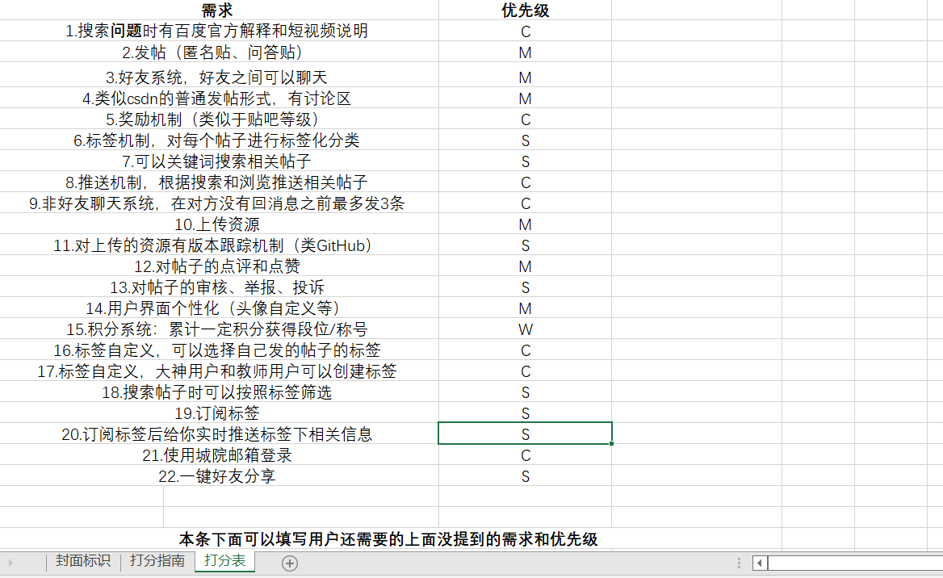
用户代表确认需求

Slide 14
03
UML与原型

Slide 15
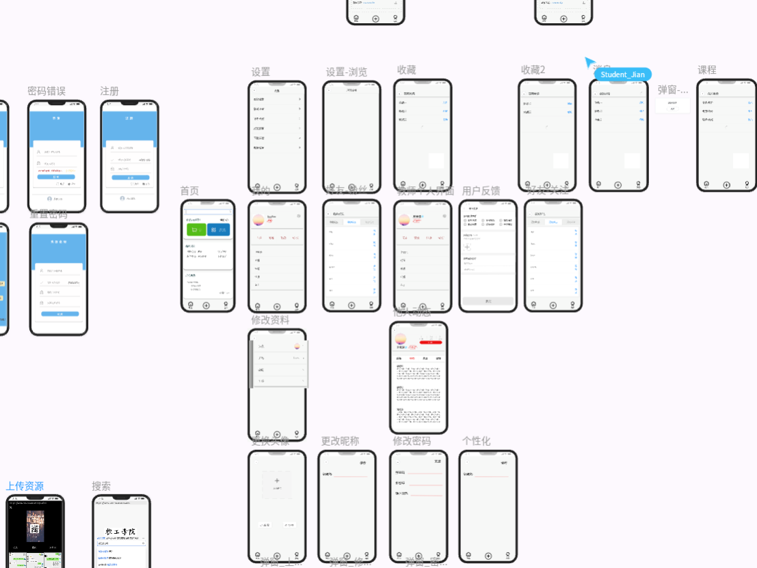
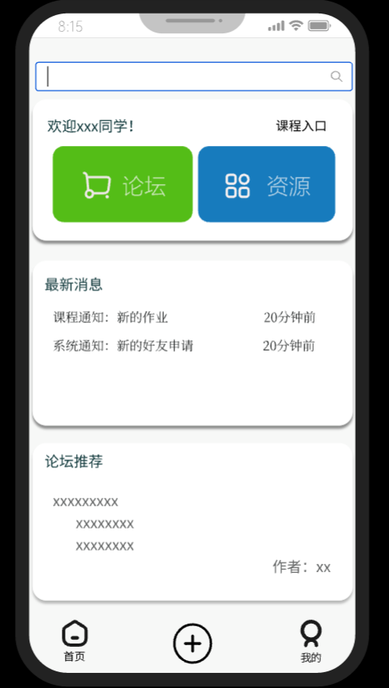
原型-PIXSO

Slide 16
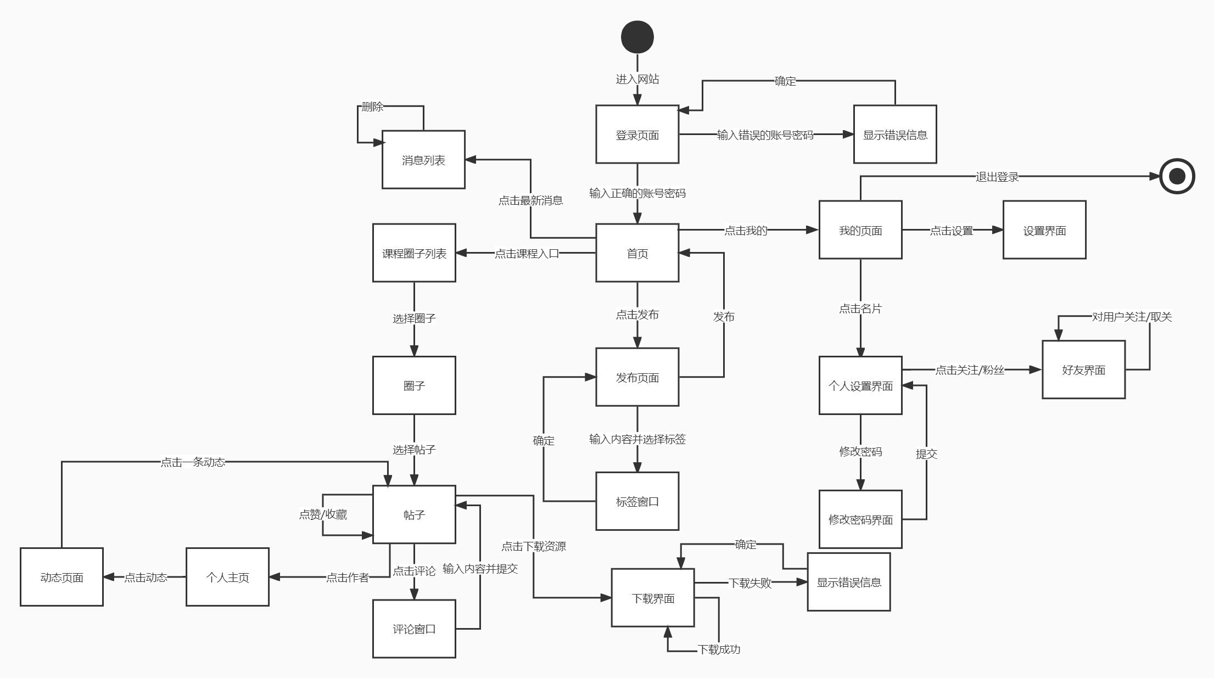
对话图

Slide 17
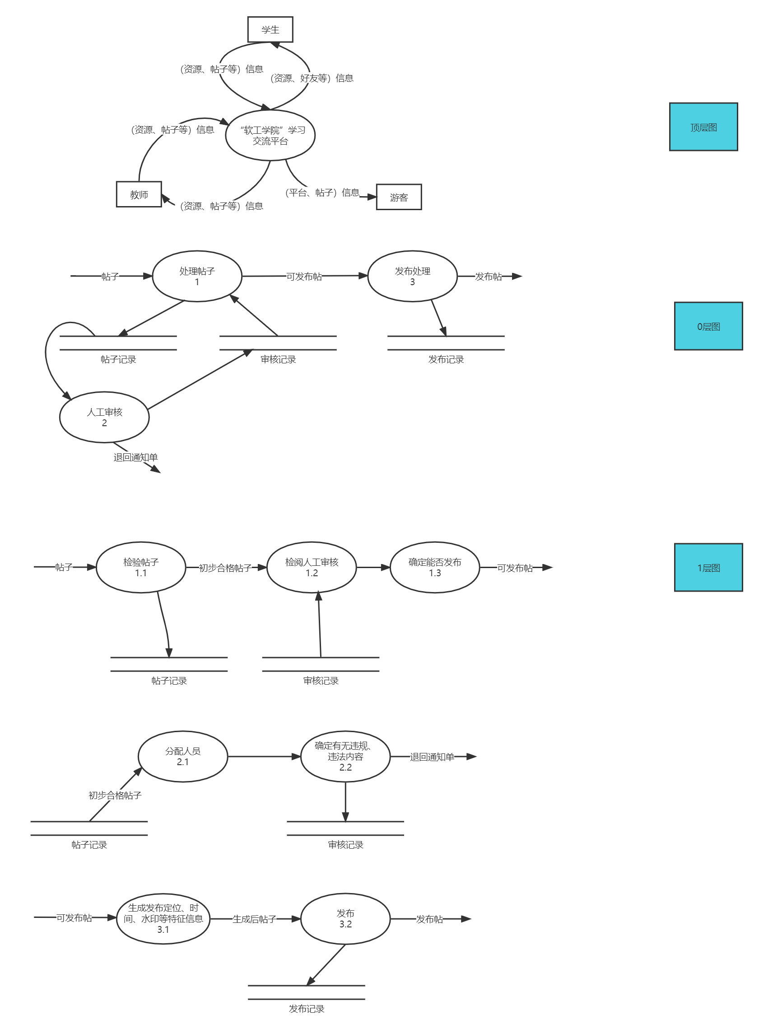
数据流图

Slide 18
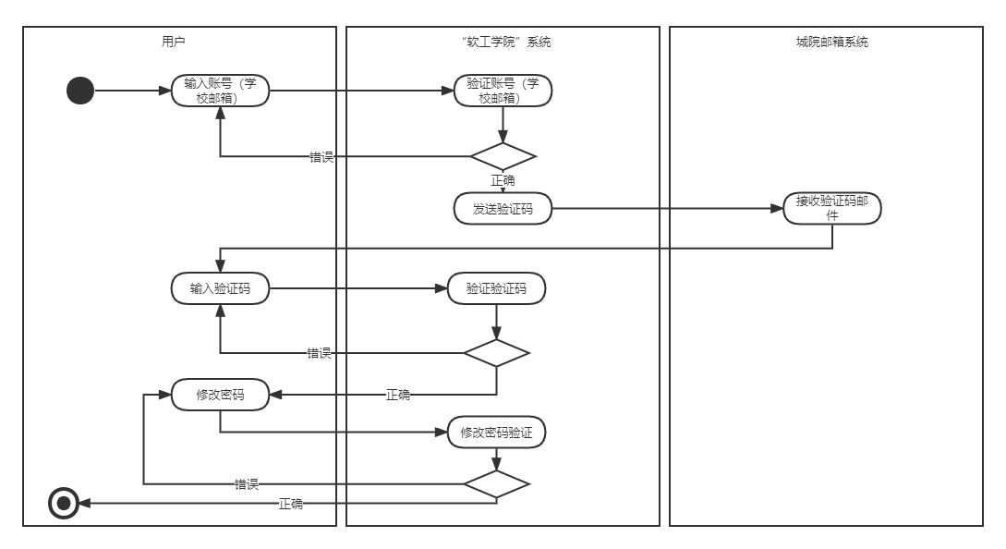
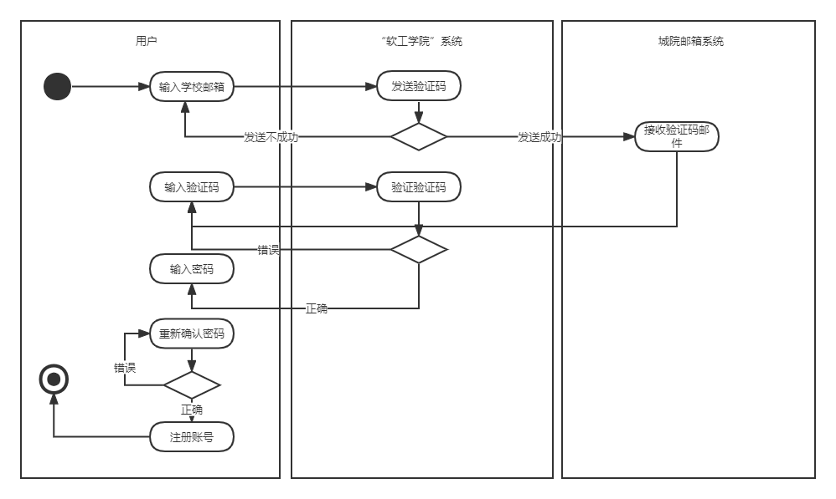
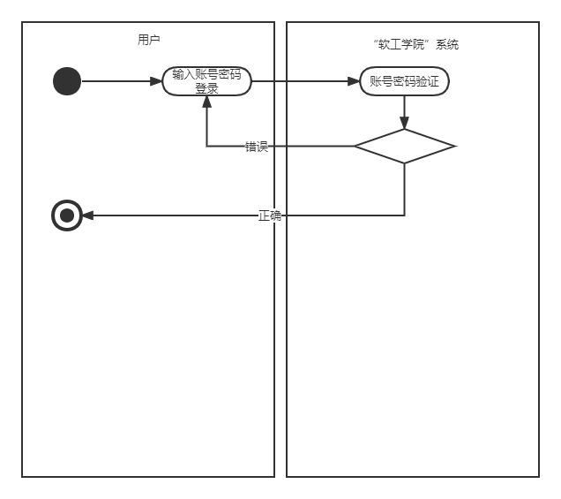
Uml-活动图

Slide 19
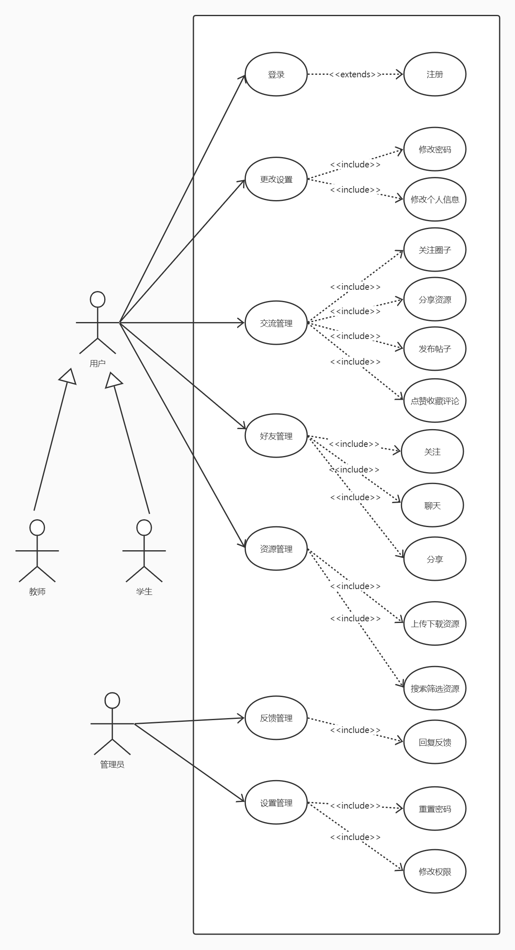
Uml-用例图

Slide 20
04
SRS

Slide 21
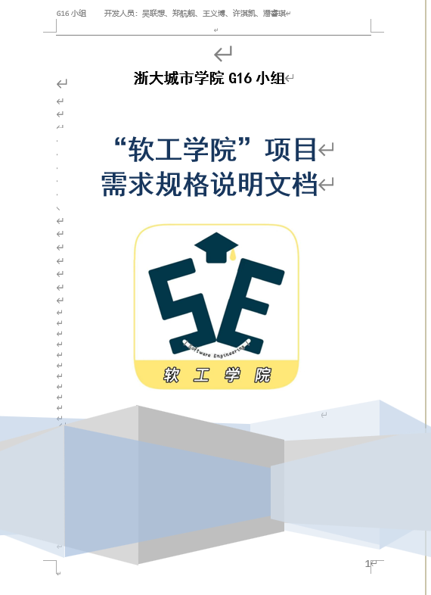
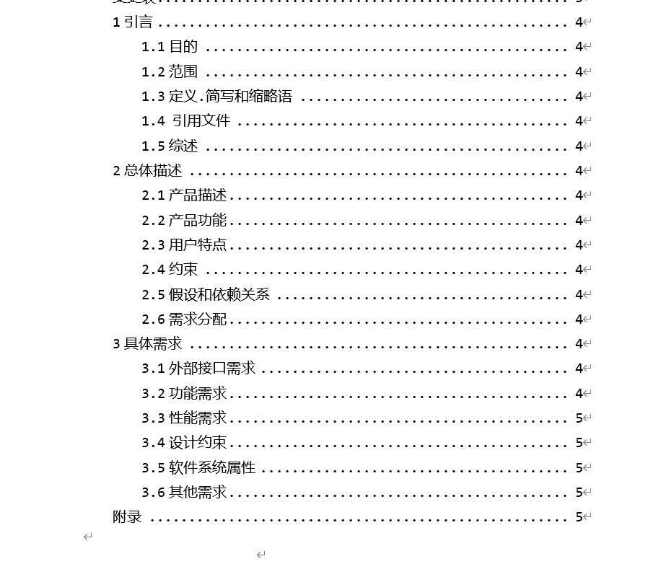
SRS

Slide 22
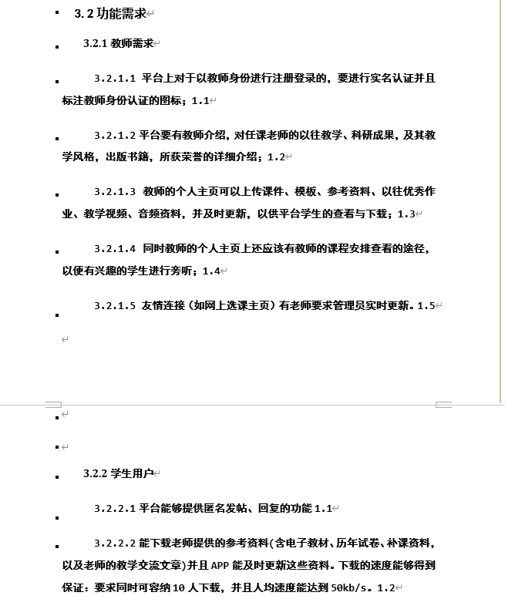
SRS-功能需求

Slide 23
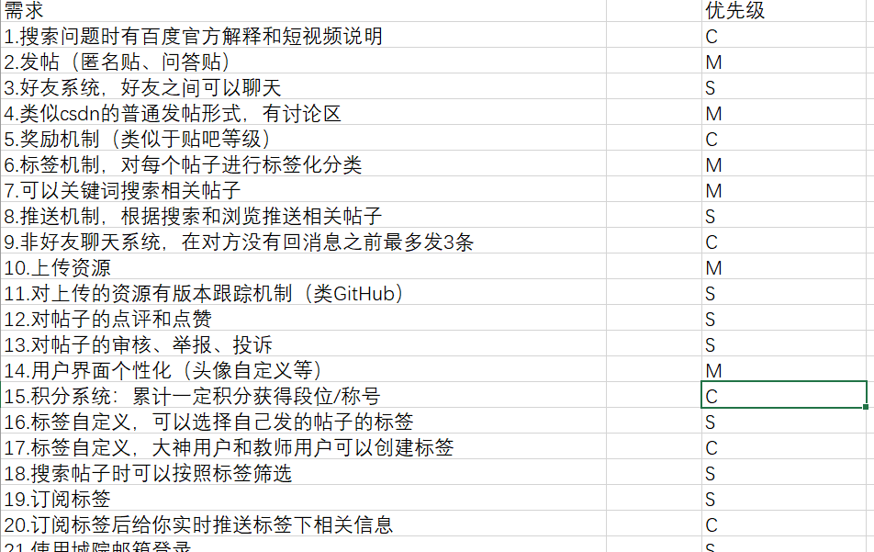
SRS-需求优先级

Slide 24
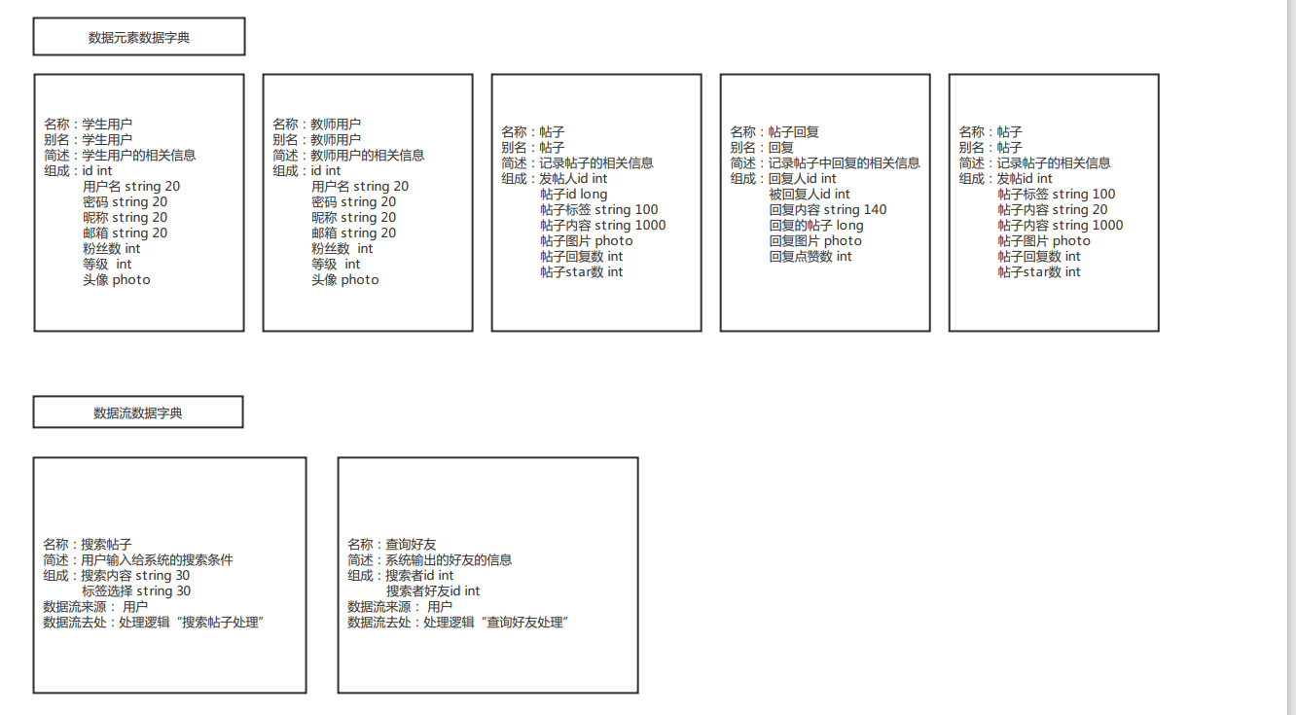
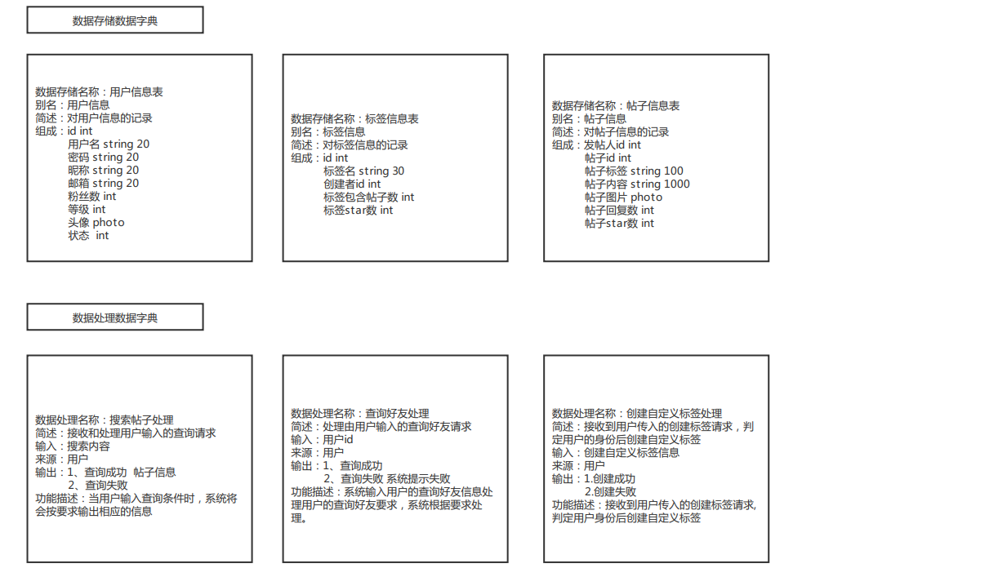
数据字典

Slide 25
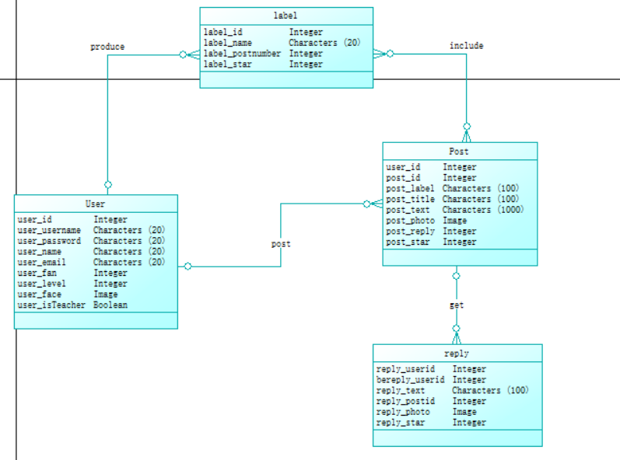
ER图

Slide 26
05
其他

Slide 27
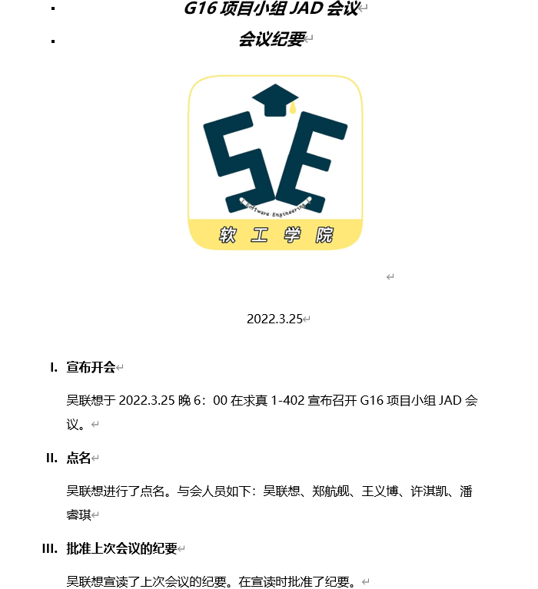
JAD会议

Slide 28
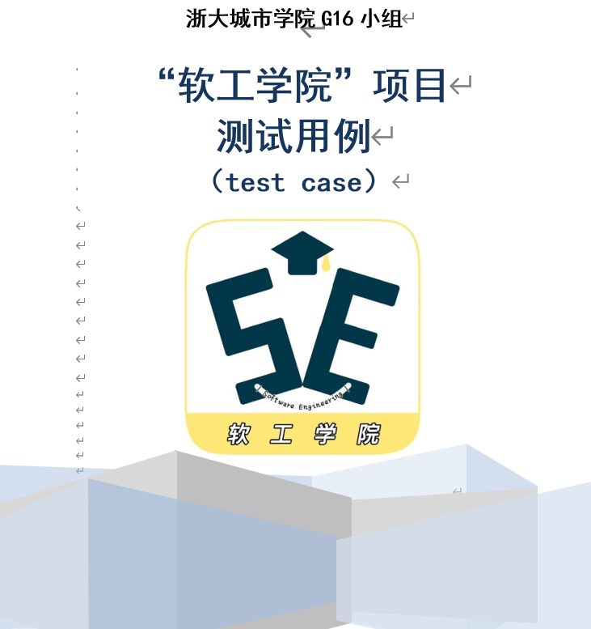
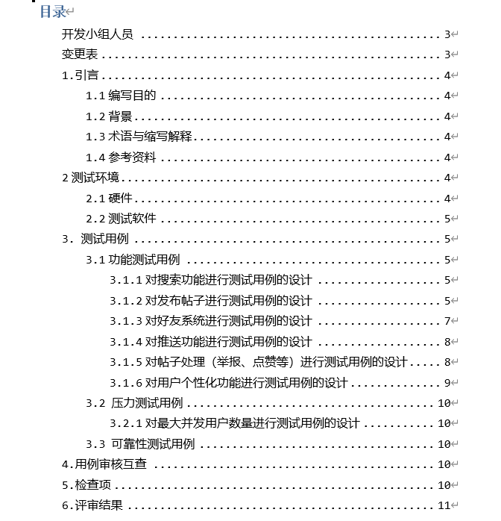
测试用例

Slide 29
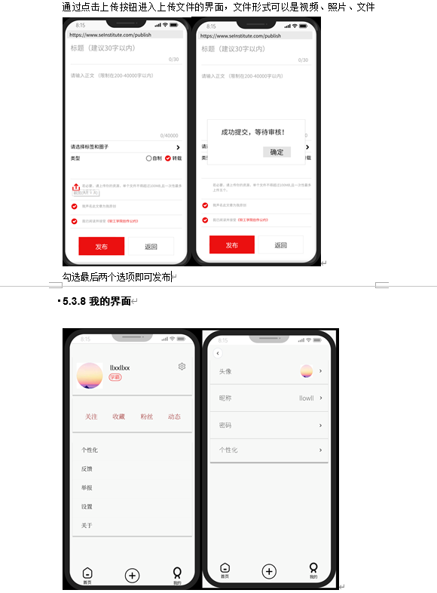
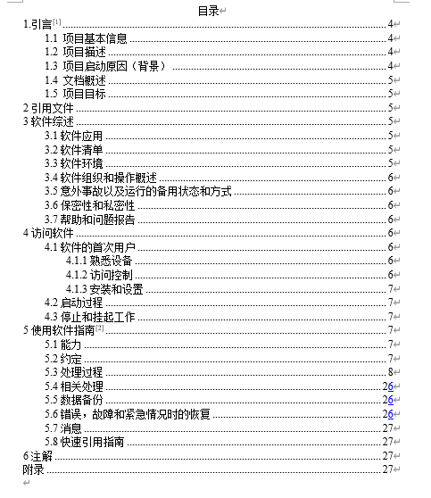
用户手册

Slide 30
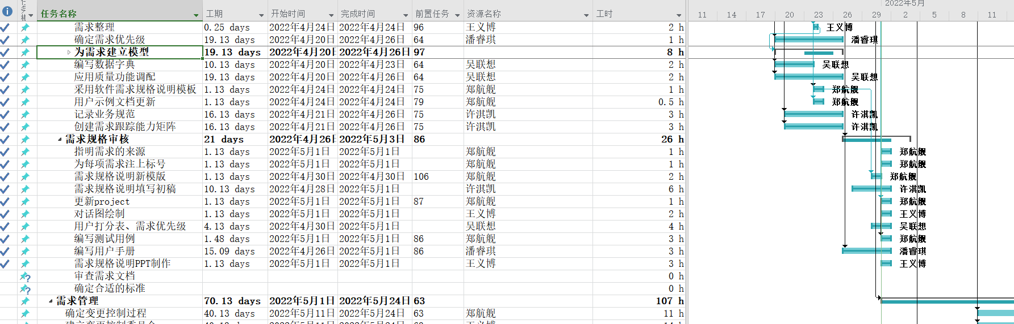
项目计划

Slide 31
小组分工
 | 任务1 | 任务2 | 任务3
吴联想 | 需求优先级 | 会议记录
郑航舰 | Project更新 | 测试用例 | SRS模板
王义博 | 对话图 | PPT
许淇凯 | 用例文档 | SRS
潘睿琪 | 用户手册

Slide 32
小组打分
 | 评分1 | 评分2 | 评分3 | 评分4 | 最终
吴联想 | 80 | 82 | 85 | 82 | 82.25
郑航舰 | 84 | 85 | 86 | 84 | 84.75
王义博 | 82 | 82 | 83 | 84 | 82.75
许淇凯 | 82 | 84 | 84 | 80 | 82.5
潘睿琪 | 80 | 82 | 82 | 83 | 81.75

Slide 33
参考资料
【1】杨弘平，吕海华，李波，史江萍，代钦.UML2基础、建模与设计教程.北京:清华大学出版社，2015
ISBN 978-7-302-40449-1.
【2】pixso协调设计.Pixso高效使用技巧！让UI设计效率快到飞起https://zhuanlan.zhihu.com/p/484760806，2022-04-27
【3】项目开发计划（GB856T——88） 文档模板 来源《软件设计文档国家标准》

Slide 34
谢谢您的观看
2022
THANK YOU

